Slide 1
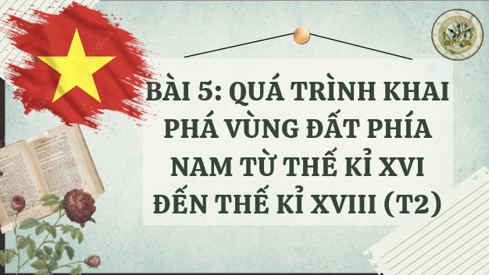


Slide 2



B.
HÌNH THÀNH KIẾN THỨC

Slide 3

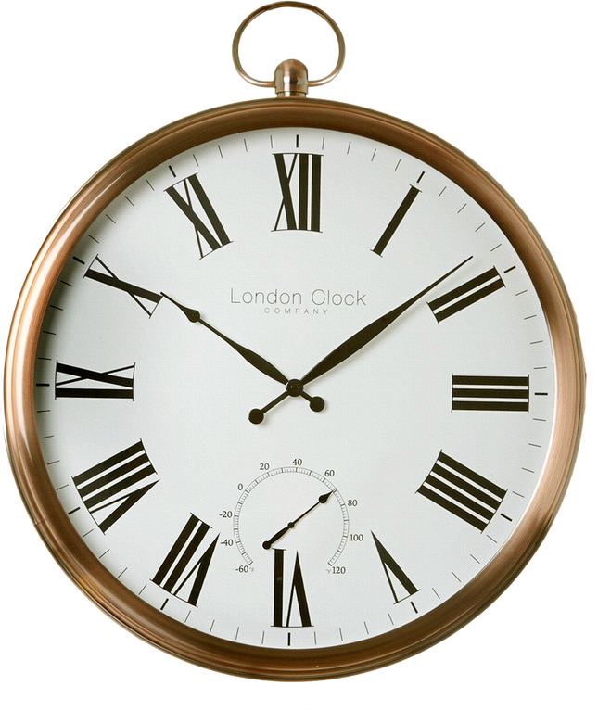
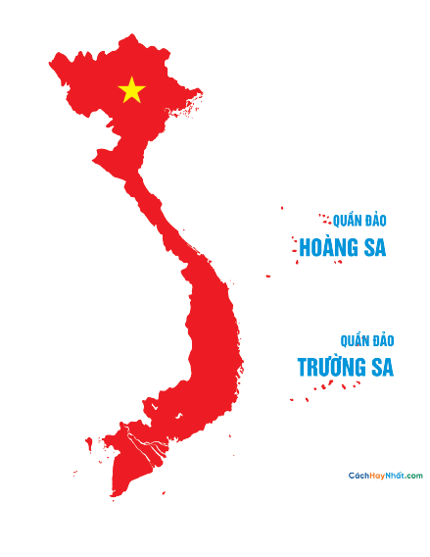




Nội dung
1. KHÁI QUÁT QUÁ TRÌNH KHAI PHÁ VÙNG ĐẤT PHÍA NAM TỪ THẾ KỈ XVI ĐẾN THẾ KỈ XVIII
2. QUÁ TRÌNH THỰC THI CHỦ QUYỀN ĐỐI VỚI QUẦN ĐẢO HOÀNG SA VÀ QUẦN ĐẢO TRƯỜNG SA CỦA CÁC CHÚA NGUYỄN VÀ Ý NGHĨA LỊCH SỬ

Slide 4
BÀI 5: QUÁ TRÌNH KHAI PHÁ VÙNG ĐẤT PHÍA NAM TỪ THẾ KỈ XVI ĐẾN THẾ KỈ XVIII (T2)
2. Quá trình thực thi chủ quyền đối với quần đảo Hoàng Sa và quần đảo Trường Sa của các Chúa Nguyễn và ý nghĩa lịch sử
a. Xác nhận và thực thi chủ quyền đối với quần đảo Hoàng Sa, quần đảo Trường Sa

Slide 5

Thảo luận
Liệt kê các bằng chứng xác nhận và thực thi chủ quyền đối với quần đảo Hoàng Sa, quần đảo Trường Sa cảu các triều đại phong kiến?

Slide 6
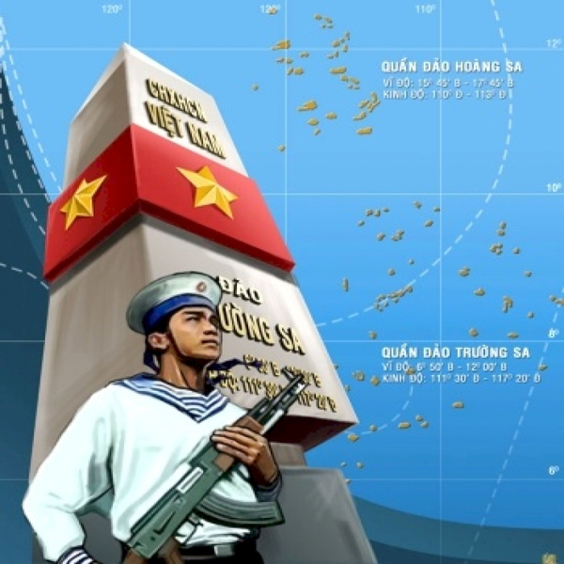

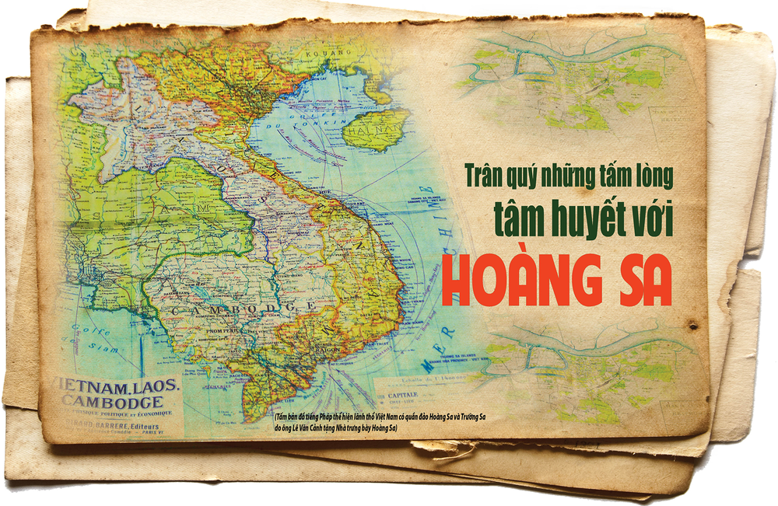


Quần đảo Hoàng Sa và quần đảo Trường Sa là một dải những hòn đảo được gọi bằng nhiều tên khác nhau trong các bộ chính sử của các triều đại phong kiến Việt Nam như: Bãi Cát Vàng, Cồn Vàng, Vạn Lý Hoàng Sa, Vạn Lý Trường Sa, Đại Trường Sa,...

Slide 7
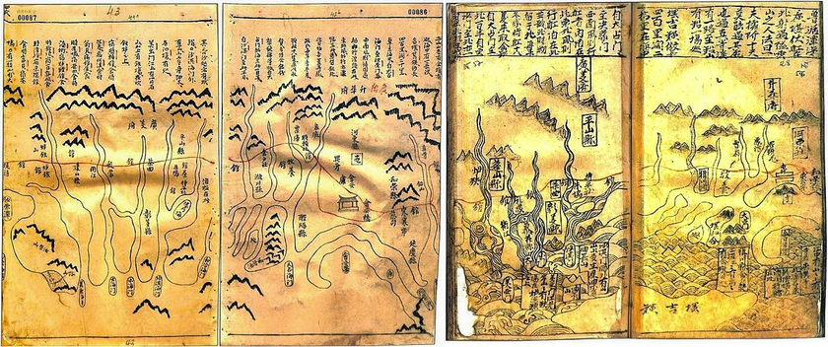




Theo ghi chú bản đồ trong bộ Thiên Nam tử chỉ lộ đồ thư biên soạn vào thế kỉ XVII, quần đảo Hoàng Sa và quần đảo Trường Sa thuộc phủ Tư Nghĩa (Quảng Ngãi).

Slide 8

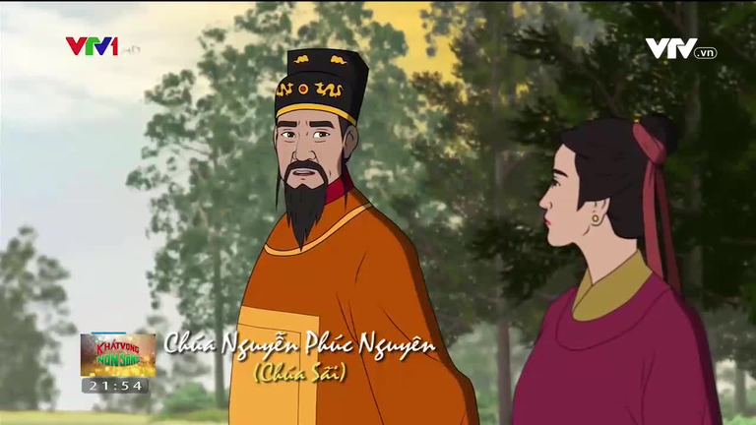


THỰC THI
Chúa Nguyễn Phúc Nguyên (1563 – 1635) đã thành lập hải đội Hoàng Sa, sau đó lập thêm đội Bắc Hải, “sai đội Hoàng Sa kiêm quản” Hải đội Hoàng Sa đảm nhận việc khai thác và canh giữ các đảo ở Biển Đông, chạy dài ngoài khơi, từ phía tây nam đảo Hải Nam xuống vùng đảo Trường Sa, tới tận vùng đảo Côn Lôn ngày nay. Hải đội còn có quyền thu gom những hàng hoá của các tàu nước ngoài bị đám ở khu vực quần đảo Hoàng Sa, quần đảo Trường Sa về nộp cho triều đình.
A

Slide 9
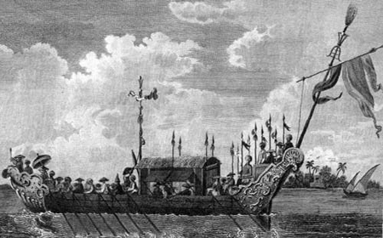
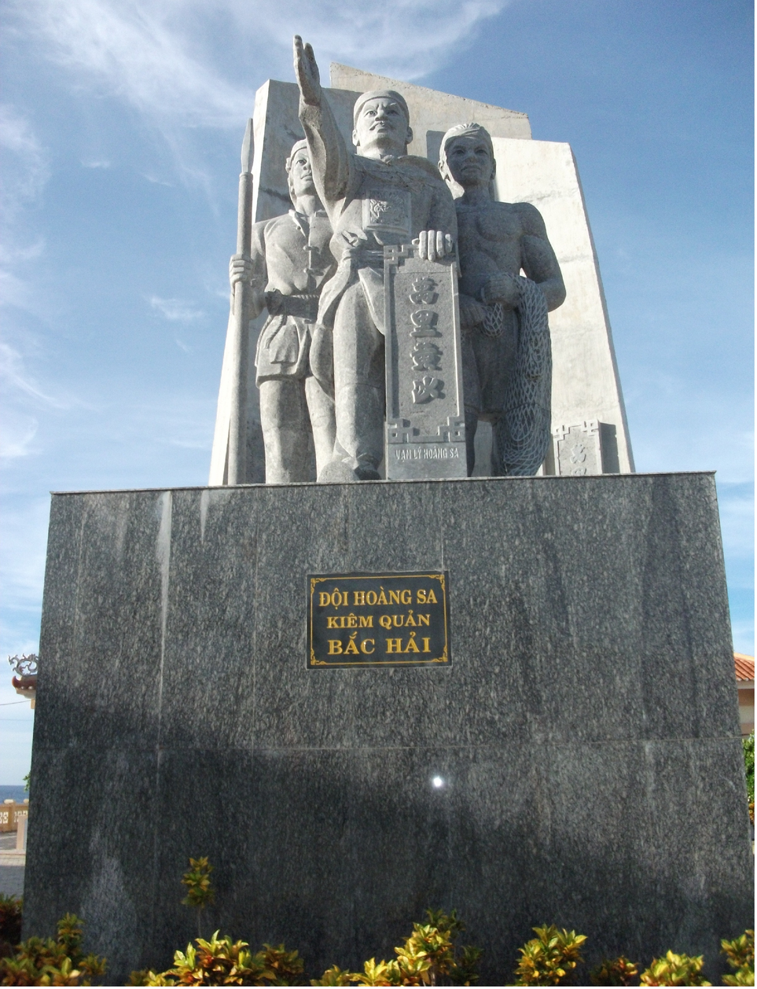
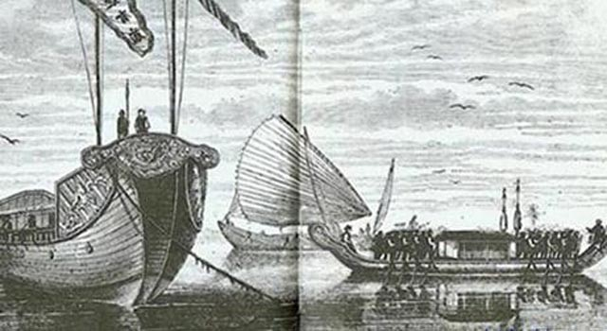
THỰC THI
Đội Hoàng Sa và đội Bắc Hải tiếp tục duy trì hoạt động ở thời Tây Sơn (cuối thế kỉ XVIII). Sự quan tâm của các chính quyền phong kiến và hoạt động liên tục của các đội dân binh này trong suốt các thế kỉ XVII – XVIII đã khẳng định quá trình khai thác, thực thi chủ quyền từ rất sớm của người Việt Nam đối với quần đảo Hoàng Sa và quần đảo Trường Sa.

Slide 10
2. Quá trình thực thi chủ quyền đối với quần đảo Hoàng Sa và quần đảo Trường Sa của các Chúa Nguyễn và ý nghĩa lịch sử
a. Xác nhận và thực thi chủ quyền đối với quần đảo Hoàng Sa, quần đảo Trường Sa
- Quần đảo Hoàng Sa và quần đảo Trường Sa được ghi nhận trong các bộ chính sử của Việt Nam với những tên gọi khác nhau, như: Bãi Cát Vàng, Cồn Vàng, Vạn Lý Hoàng Sa, Vạn Lý Trường Sa, Đại Trường Sa,...
- Chúa Nguyễn Phúc Nguyên cho lập hải đội Hoàng Sa:
+ Khai thác sản vật trên các đảo, quần đảo.
+ Bảo vệ, canh giữ các đảo ở Biển Đông
+ Thu gom những hàng hóa của các tàu nước ngoài bị đắm ở khu vực quần đảo Hoàng Sa, quần đảo Trường Sa về nộp cho triều đình.

Slide 11
BÀI 5: QUÁ TRÌNH KHAI PHÁ VÙNG ĐẤT PHÍA NAM TỪ THẾ KỈ XVI ĐẾN THẾ KỈ XVIII (T2)
2. Quá trình thực thi chủ quyền đối với quần đảo Hoàng Sa và quần đảo Trường Sa của các Chúa Nguyễn và ý nghĩa lịch sử
a. Xác nhận và thực thi chủ quyền đối với quần đảo Hoàng Sa, quần đảo Trường Sa
b. Ý nghĩa của quá trình thực thi chủ quyền trên hai quần đảo của chúa Nguyễn
Việc chúa Nguyễn thực thi chủ quyền đối với hai quần đảo Hoàng Sa, quần đảo Trường Sa có ý nghĩa như thế nào?

Slide 12




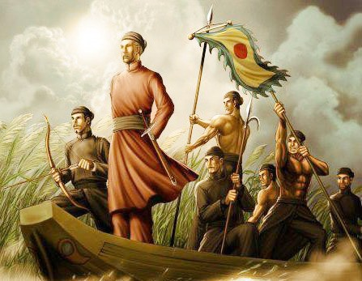


ý nghĩa
Chúa Nguyễn ở Đàng Trong là chính quyền đầu tiên đã xác định được chủ quyền đối với hai quần đảo Hoàng Sa, quần đảo Trường Sa. Vào đầu thế kỉ XVII, việc thực thi chủ quyền được thực hiện một cách chặt chẽ thông qua hoạt động thường xuyên của hải đội Hoàng Sa từ tháng 2 đến tháng 8 hàng năm.

Slide 13






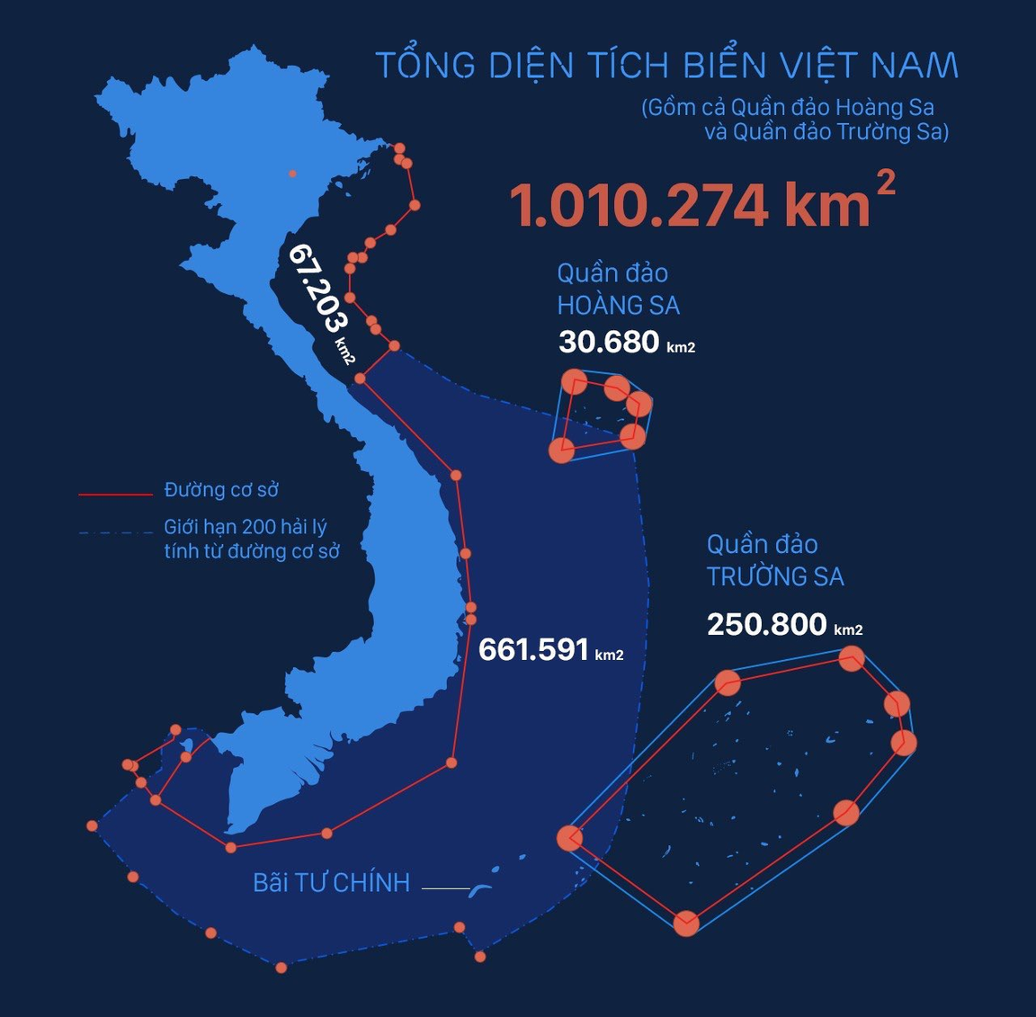
ý nghĩa
Dưới sự kiểm soát chặt chẽ của chính quyền chúa Nguyễn, quá trình thực thi chủ quyền được thực hiện một cách liên tục suốt từ thế kỉ XVII và được tiếp nối với nhà Tây Sơn và nhà Nguyễn.

Slide 14






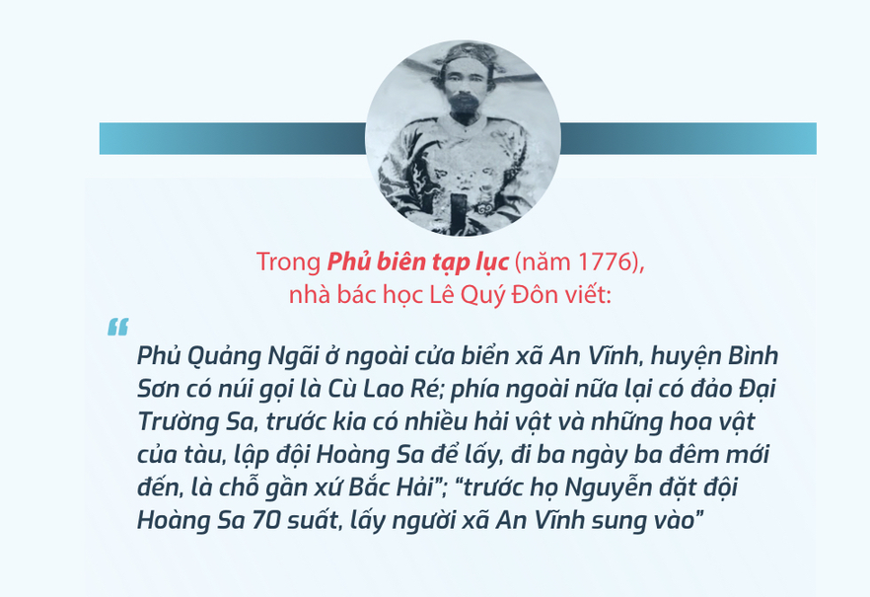
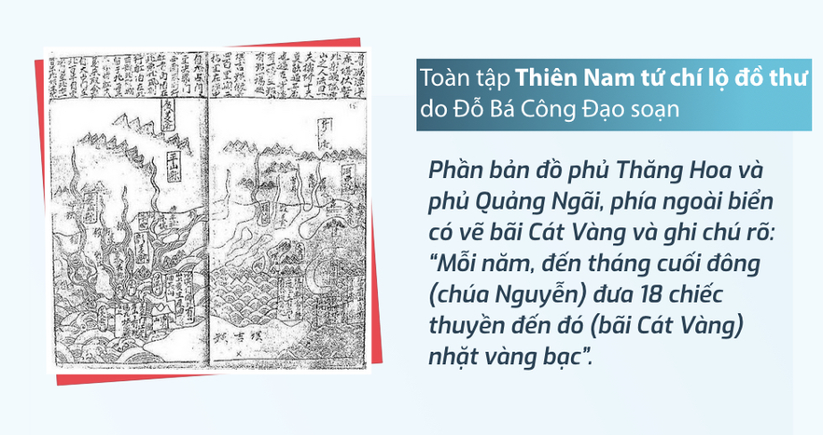



Ý NGHĨA
Nhờ những hoạt động kiểm soát và khai thác, chiếm giữ của hải đội Hoàng Sa, “Bãi Cát Vàng không chỉ được ghi nhận trong bản đồ Hồng Đức mà trên thực tế đã là một vùng biển đảo không thể tách rời với đời sống của cư dân ven biển miền Trung Việt Nam từ thế kỉ XVII,

Slide 15
2. Quá trình thực thi chủ quyền đối với quần đảo Hoàng Sa và quần đảo Trường Sa của các Chúa Nguyễn và ý nghĩa lịch sử
b. Ý nghĩa của quá trình thực thi chủ quyền trên hai quần đảo của chúa Nguyễn
- Chúa Nguyễn ở Đàng Trong là chính quyền đầu tiên đã xác định được chủ quyền đối với hai quần đảo Hoàng Sa, quần đảo Trường Sa.
- Quá trình thực thi chủ quyền được chính quyền chúa Nguyễn thực hiện một cách liên tục suốt từ thế kỉ XVII và được tiếp nối với nhà Tây Sơn và nhà Nguyễn.
- Nhờ những hoạt động kiểm soát và khai thác, chiếm giữ của hai đội Hoàng Sa, quần đảo Hoàng Sa và Trường Sa không chỉ được ghi nhận trong bản đồ mà trên thực tế đã là một vùng biển đảo không thể tách rời với đời sống của cư dân ven biển miền Trung Việt Nam từ thế kỉ XVII.
=> Các hoạt động thực thi chủ quyền trên 2 quần đảo Hoàng Sa và Trường Sa của chính quyền chúa Nguyễn đã tạo cơ sở lịch sử vững chắc cho hoạt động đấu tranh bảo vệ chủ quyền biển đảo của Việt Nam hiện nay.

